Slide 1
ARIMA
기상 자료를 이용한 태양광 발전 예측모델 설계 Model study
2021-08-11
고아름

Slide 2
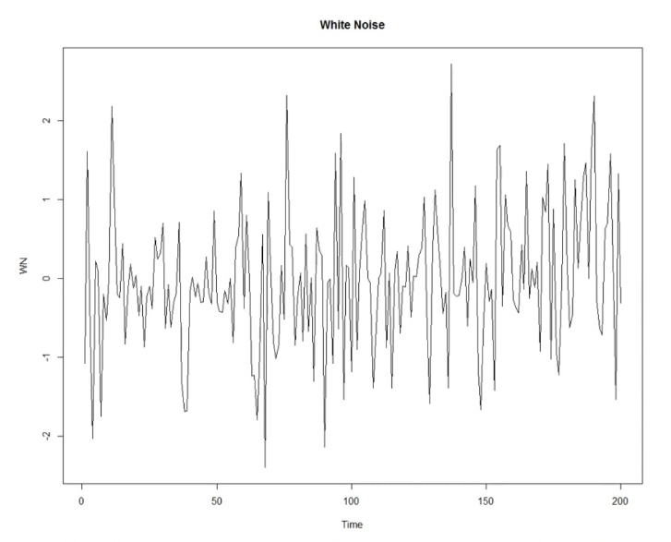
Stationary Process (정상 프로세스)
정상 프로세스 : 시간에 관계없이 평균과 분산이 일정한 시계열 데이터
Ref. https://youtu.be/ma_L2YRWMHI

Slide 3
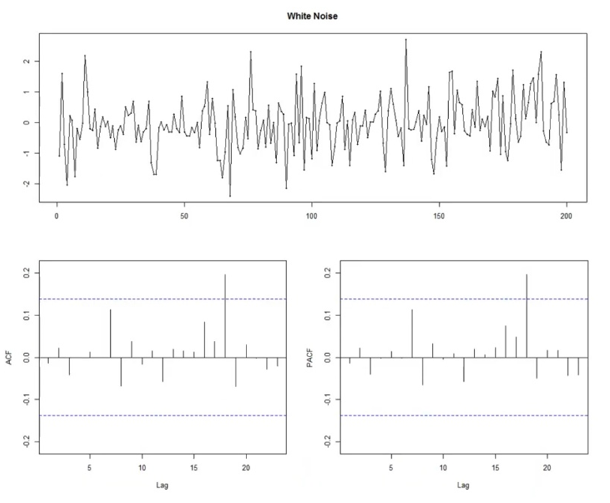
정상성 확인 (Autocorrelation Function의 패턴 이용)
Lag : 현재 – 이전 시점 데이터
ACF가 ramdom하게 나타나는 경우 stationary라고 할 수 있다.
Ref. https://youtu.be/ma_L2YRWMHI

Slide 4
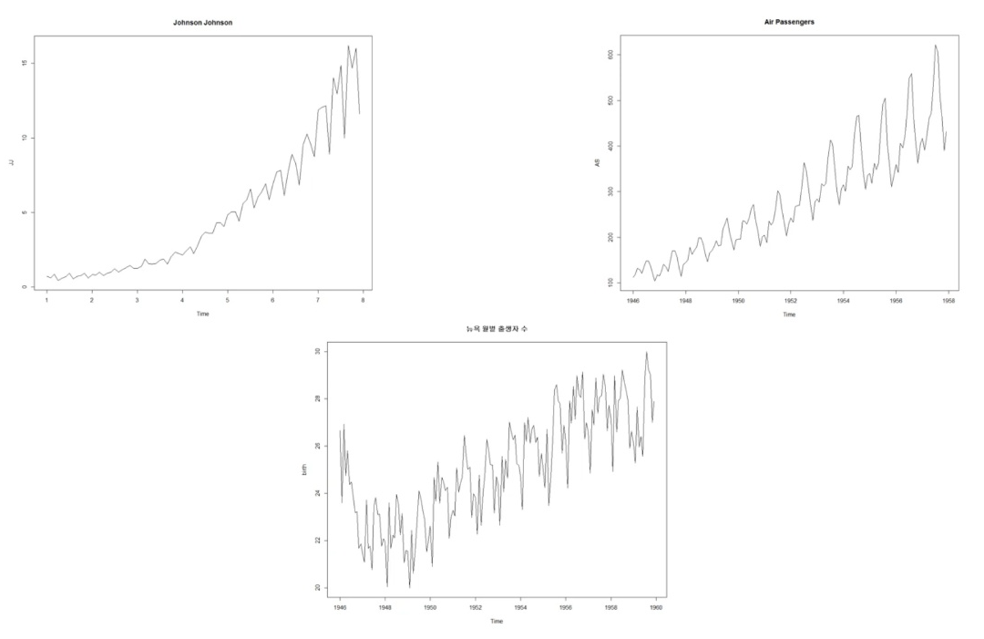
Nonstationary Process (비정상 프로세스)
비정상 프로세스 : 시간에 따라 평균과 분산이 일정하지 않는 시계열 데이터
Ref. https://youtu.be/ma_L2YRWMHI

Slide 5
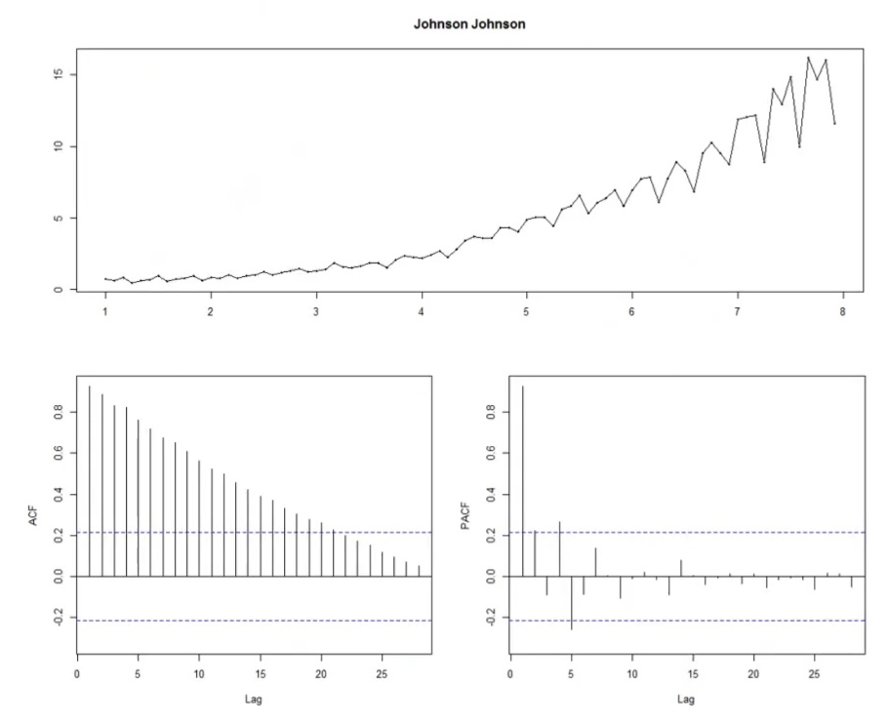
비정상성 확인 (Autocorrelation Function의 패턴 이용)
ACF 일정한 패턴을 보임 -> Nonstationary
Ref. https://youtu.be/ma_L2YRWMHI

Slide 6
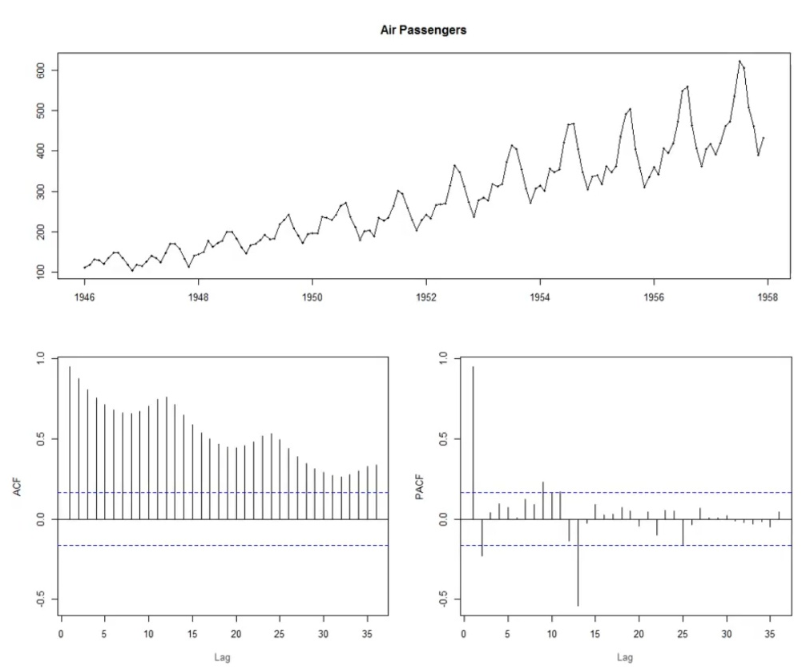
비정상성 확인 (Autocorrelation Function의 패턴 이용)
ACF 올라갔다 내려갔다 하지만 천천히 떨어짐-> Nonstationary
Ref. https://youtu.be/ma_L2YRWMHI

Slide 7
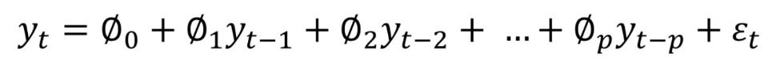
Autoregressive (AR) Models
Models that use lags of the dependent variable as independent variables.
Different from a multiple regression model
Independence assumption is violated, the explanatory variable usually have a dependent relationship.
Determining the number of past values to use is not always straightforward.
Autocorrelation and partial autocorrelation can be used.
Ref. https://youtu.be/ma_L2YRWMHI
Notes:
Y가 t시점의 값
X : Y의 lag 사용
Y의 lag된 변수들을 사용하는 회기모델
Multiple regression model은 독립이어야하지만 독립 가정을 무시 -> 최소 제곱법으로 라미터 추정 불가
Explanatory variagle : 원인변수(독립변수)
사용할 과거 값의 수를 결정하는 것이 항상 간단한 것은 아닙니다.

Slide 8
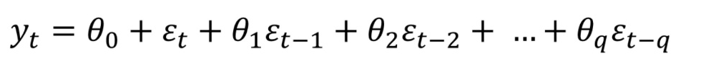
Moving Average (MA) Models
Models that use past errors that follow a white noise distribution as explanatory variables
Explicit dependence relationship is set up among successive error terms
Ref. https://youtu.be/ma_L2YRWMHI
Notes:
Y가 t시점의 값
T시점의 에러와 과거의 에러로 표현
연속적인 에러텀으로 y의 관계 표현
(연속된 오류 용어 사이에 명시적 종속 관계가 설정됩니다.)

Slide 9
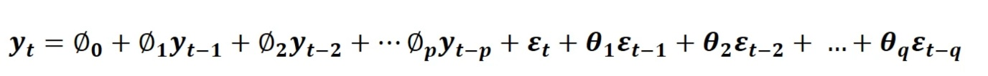
Autoregressive and Moving Average (ARMA)
Autoregressive models combines the AR model with the MA model to form a general class of models, called “ARMA”.
Ref. https://youtu.be/ma_L2YRWMHI
Notes:
Y의 이전 값들과 에러의 t시점부터 과거의 에러로 표현

Slide 10
Autoregressive Integrated Moving Average (ARIMA)
After several simple differencing passes have been made to secure stationarity
An ARMA model is fitted
The process is considered “integrated”.
The series must be derived to induce stationarity.
The resulting model is called autoregressive integrated moving average time series (ARIMA) model (p, d, q)
Ref. https://youtu.be/ma_L2YRWMHI
Notes:
정상성(stationarity)를 확보하기 위해 차분(differencing)이 필요
AR, MA, ARMA를 구현하기 위해서는 데이터가 정상성(stationarity)을 가져야함.
그러나 일반적인 경우 비정상성이 많음
그래서 nonstationary를 stationary로 바꿔야함
바꾸는 방법이 differencing이다.
Differencing을 했다는 것을 integrated라고 표현
I라는 것은 differencing을 몇번했는지를 표현
AR은 p로 표현 -> p는 AR 모델의 independence variable의 개수를 표현
I는 d로 표현 -> d는 몇번 differencig을 해줬느냐를 표현
MA는 q로 표현 -> q는 MA 모델의 t시점과 t시점 전의 에러텀 파라미터의 개수
이 프로세스는 "integrated"으로 간주됩니다.
고정성을 유도하려면 계열을 "파생derived"해야 합니다.

Slide 11
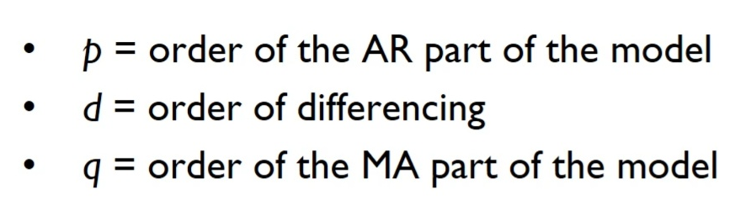
ARIMA (p, d, q)
Autoregressive integrated moving average models express the data values at time “t” as a linear combination of previous data values and/or current and previous errors
Ref. https://youtu.be/ma_L2YRWMHI
Notes:
P는 AR 의 파라미터의 개수
Q는 MA 의 파라미터의 개수
D는 차분의 개수

Slide 12
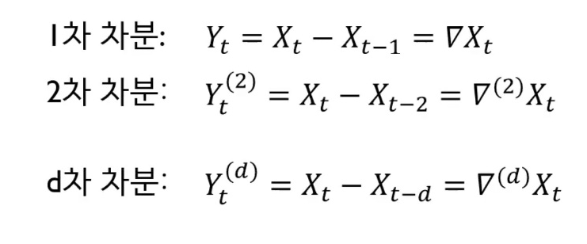
차분 (Differencing)
If original series is nonstationary, differencing might be need
X
2
7
10
5
8
X
2
7
10
5
8
Y
5
3
-5
3
-
Ref. https://youtu.be/ma_L2YRWMHI
Notes:
T시점과 t-1시점과의 차이

Slide 13
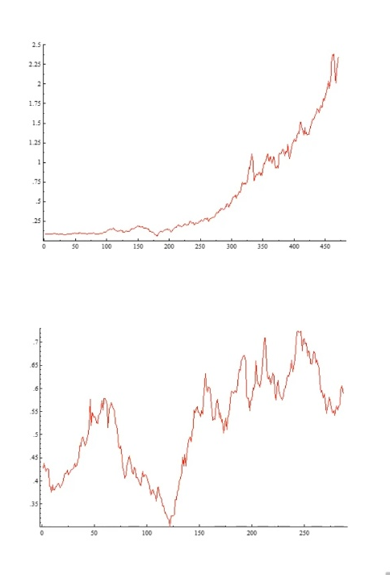
ARIMA – Order of Differencing
If original series is stationary, no need to differencing
If origin series has a constant average trend, 1st order of differencing might work
If original series has time varying trend(curvature), 2nd order of differencing might be needed.
Ref. https://youtu.be/ma_L2YRWMHI
Notes:
곡률 curvature
보통 2차에서 끝남
2차 이상되면 arima랑 잘 맞지 않는다고 생각함

Slide 14
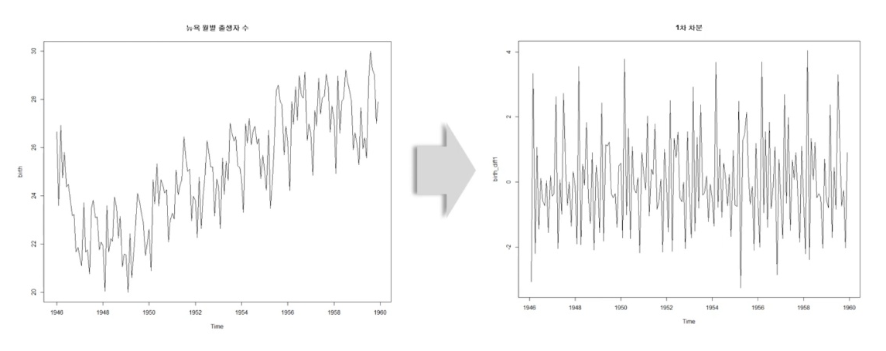
1st Differencing (1차 차분)
Ref. https://youtu.be/ma_L2YRWMHI
Notes:
1차

Slide 15
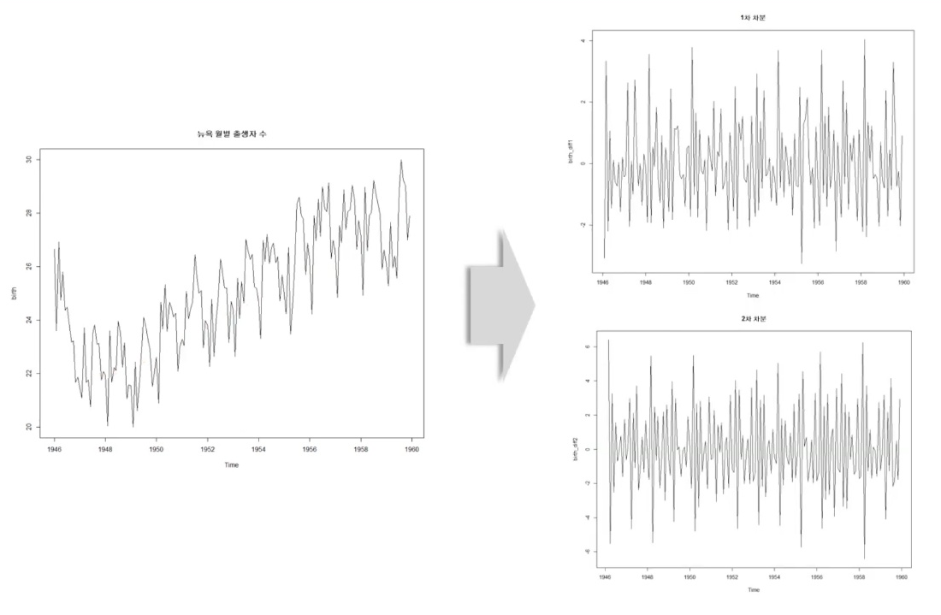
2nd Differencing (2차 차분)
Ref. https://youtu.be/ma_L2YRWMHI
Notes:
굳이 2차 차분 할필요 없음

Slide 16
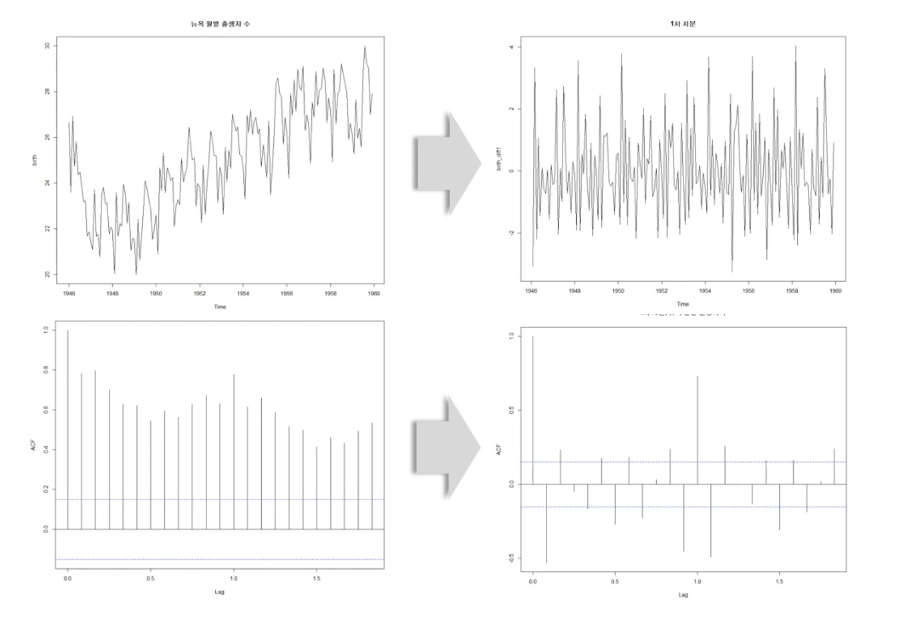
Nonstationary -> Stationary by Differencing
Ref. https://youtu.be/ma_L2YRWMHI
Notes:
굳이 2차 차분 할필요 없음

Slide 17
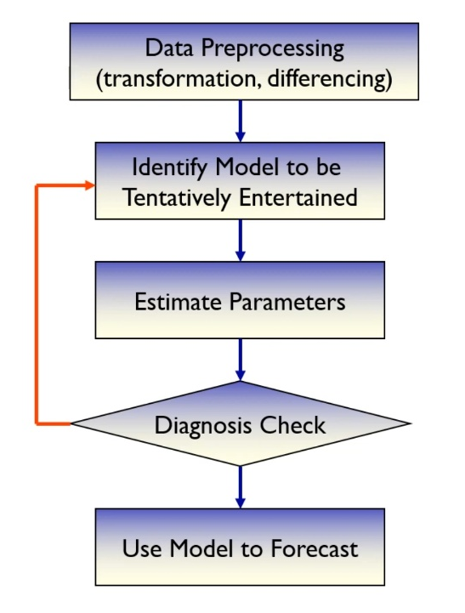
Box-Jenkins ARIMA Procedure
Ref. https://youtu.be/ma_L2YRWMHI
Notes:
AIC?

Slide 18
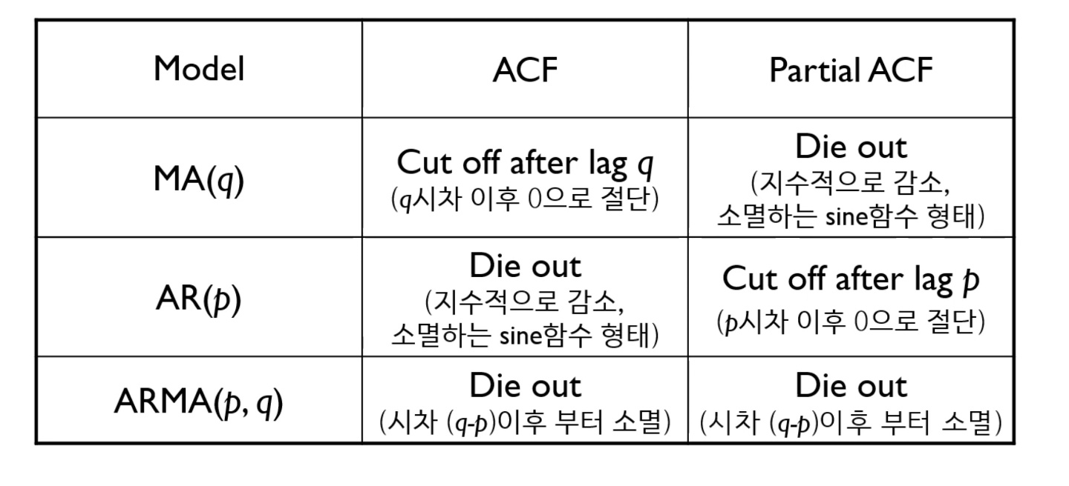
Identification ARIMA Model
Ref. https://youtu.be/ma_L2YRWMHI
Notes:
굳이 2차 차분 할필요 없음

Slide 19
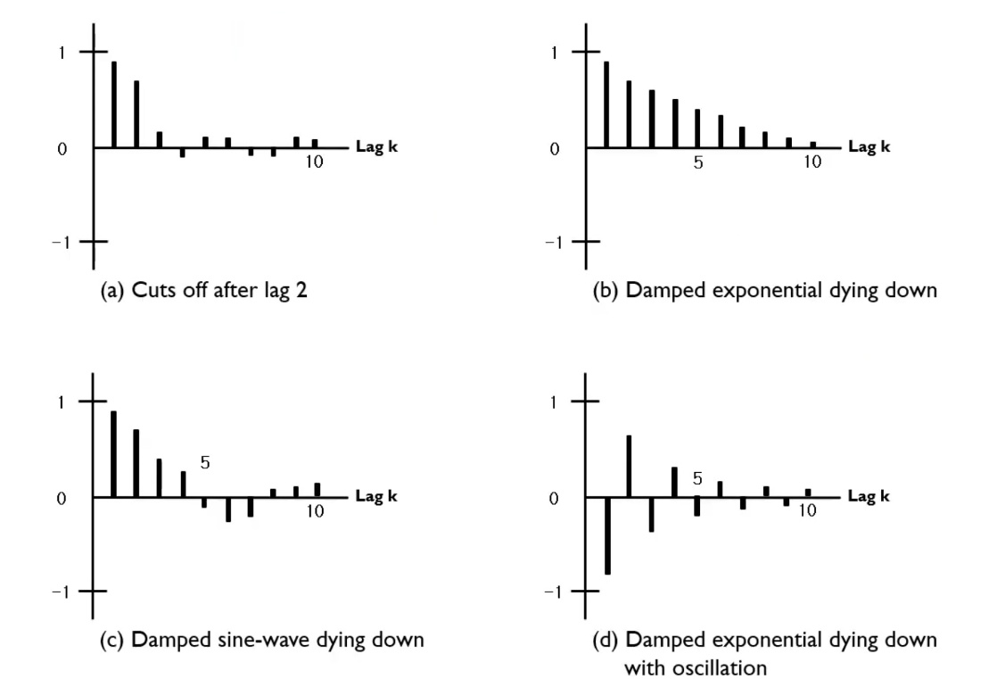
Behavior ACF
Ref. https://youtu.be/ma_L2YRWMHI
Notes:
굳이 2차 차분 할필요 없음

Slide 20
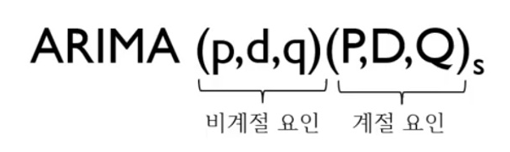
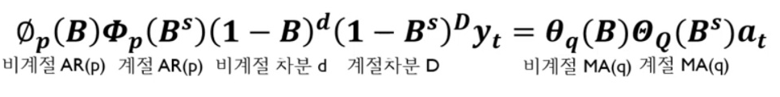
SARIMA

Slide 21
Thanks
Do you have any questions?
goareum7@gmail.com

